Slide 1

人教2019 A版 选择性必修 一
第二章 直线和圆的方程
2.3.3 点到直线的距离公式

Slide 2
学习目标
1. 会用向量工具推导点到直线的距离公式.
2.掌握点到直线的距离公式,能应用点到直线距离公式解决有关距离问题.
3. 通过点到直线的距离公式的探索和推导过程，培养学生运用等价转化、数形结合等数学思想方法解决问题的能力

Slide 3
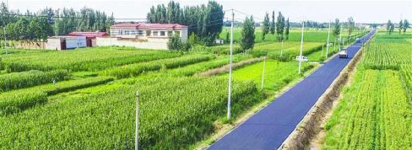
情境导学
在公路附近有一家乡村饭馆,现在需要铺设一条连接饭馆和公路的道路.请同学们帮助设计一下：在理论上怎样铺路可以使这条连接道路的长度最短?

Slide 4
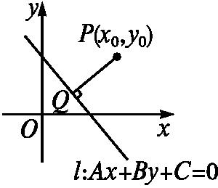
新知探究
思考：最容易想到的方法是什么？
思路①. 定义法,其步骤为：
求l 的垂线l _{PQ}的方程
解方程组，得交点Q的坐标
求|P Q|的长
反思：这种解法的优缺点是什么？

Slide 5
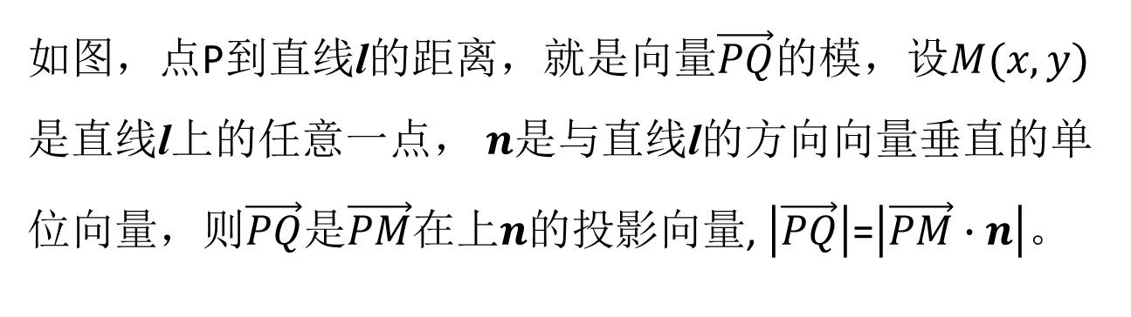
我们知道，向量是解决距离、角度问题的有力工具。能否用向量方法求点到直线的距离？
如图，点P到直线l的距离，就是向量$$\vec{PQ}$$的模，设$$M(x,y)$$是直线l上的任意一点， $$n$$是与直线l的方向向量垂直的单位向量，则$$\vec{PQ}$$是$$\vec{PM}$$在上$$n$$的投影向量, $$\left|\vec{PQ}\right|$$=$$\left|\vec{PM}∙n\right|$$。
思考：如何利用直线l的方程得到与的方向向量垂直的单位向量$$n$$？

Slide 6
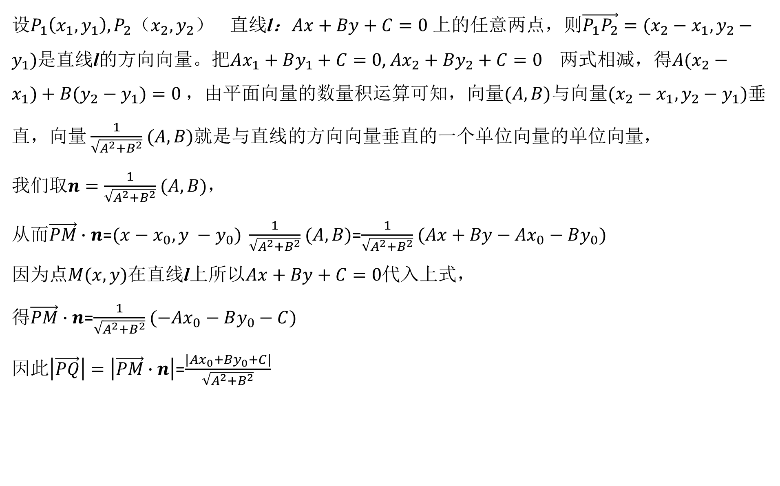
设$$P_{1}（x_{1},y_{1}）,P_{2}（x_{2},y_{2}）$$ 直线l：$$Ax+By+C=0$$上的任意两点，则$$\vec{P_{1}P_{2}}=(x_{2}−x_{1},y_{2}−y_{1})$$是直线l的方向向量。把$$Ax_{1}+By_{1}+C=0$$, $$Ax_{2}+By_{2}+C=0$$ 两式相减，得$$A(x_{2}−x_{1})+B(y_{2}−y_{1})=0$$ ，由平面向量的数量积运算可知，向量$$(A,B)$$与向量$$(x_{2}−x_{1},y_{2}−y_{1})$$垂直，向量 $$\frac{1}{\sqrt{{A^{2}+B}^{2}}}$$ $$(A,B)$$就是与直线的方向向量垂直的一个单位向量的单位向量，
我们取$$n=\frac{1}{\sqrt{{A^{2}+B}^{2}}}$$ $$(A,B)$$，
从而$$\vec{PM}∙n$$=$$(x−x_{0},y −y_{0}) \frac{1}{\sqrt{{A^{2}+B}^{2}}}$$ $$(A,B)$$=$$\frac{1}{\sqrt{{A^{2}+B}^{2}}}$$ $$(Ax+By−Ax_{0}−By_{0})$$
因为点$$M(x,y)$$在直线l上所以$$Ax+By+C=0$$代入上式，
得$$\vec{PM}∙n$$=$$\frac{1}{\sqrt{{A^{2}+B}^{2}}}$$ $$(−Ax_{0}−By_{0}−C)$$
因此$$\left|\vec{PQ}\right|=\left|\vec{PM}∙n\right|$$=$$\frac{\left|Ax_{0}+By_{0}+C\right|}{\sqrt{{A^{2}+B}^{2}}}$$

Slide 7
问题探究
思考：比较上述两种方法，第一种方法从定义出发，把问题转化为求两点间的距离，通过代数运算得到结果，思路自然；第二种方法利用向量投影，通过向量运算求出结果，简化了运算，除了上述两种方法，你还有其他推导方法吗？

Slide 8
公式解析
1.点到直线的距离
(1)定义:平面内点到直线的距离,等于过这个点作直线的垂线所得垂线段的长度.
(2)图示:
点睛： (1)运用此公式时要注意直线方程必须是一般式,若给出其他形式,应先化成一般式再用公式.
(2)当点P₀在直线l上时,点到直线的距离为零,公式仍然适用.

Slide 9
小试牛刀
答案:×
2.点(1,-1)到直线x-y+1=0的距离是( )
答案:C

Slide 10
典例解析

Slide 11
归纳总结

Slide 12
跟踪训练
跟踪训练1 已知直线l经过点M(-1,2),且A(2,3),B(-4,5)两点到直线l的距离相等,
求直线l的方程.
解:(方法一)当过点M(-1,2)的直线l的斜率不存在时,直线l的方程为x=-1,
恰好A(2,3),B(-4,5)两点到直线l的距离相等,
故x=-1满足题意;
当过点M(-1,2)的直线l的斜率存在时,
设l的方程为y-2=k(x+1),即kx-y+k+2=0,
由A(2,3)与B(-4,5)两点到直线l的距离相等,得
即x+3y-5=0.
综上所述,直线l的方程为x=-1或x+3y-5=0.

Slide 13
(方法二)由题意得l∥AB或l过AB的中点.
当l∥AB时,设直线AB的斜率为k_{AB},
即x+3y-5=0.
当l过AB的中点(-1,4)时,直线l的方程为x=-1.
综上所述,直线l的方程为x=-1或x+3y-5=0.
点睛：用待定系数法求直线方程时,首先考虑斜率不存在是否满足题意.

Slide 14
延伸探究 若将本题改为“已知直线l经过点M(-1,2),点A(2,3),B(-4,5)在l的同侧且到该直线l的距离相等”,则所求l的方程为 .
解析:将本例(2)中的x=-1这一情况舍去即可,也就是要舍去两点在直线l异侧的情况.
答案:x+3y-5=0

Slide 15
金题典例
易错点——因对斜率的情况考虑不全面而致错
案例 求经过点P(-3,5),且与原点距离等于3的直线l的方程.
错解:设所求直线方程为y-5=k(x+3),
整理,得kx-y+3k+5=0.
错因分析本题出错的根本原因在于思维不严密,求直线的方程时直接设为点斜式,没有考虑斜率不存在的情况.

Slide 16
正解:当直线的斜率存在时,设所求直线方程为y-5=k(x+3),整理,得kx-y+3k+5=0.
即8x+15y-51=0.当直线的斜率不存在时,直线方程为x=-3也满足题意.故满足题意的直线l的方程为8x+15y-51=0或x=-3.
点睛:在根据距离确定直线方程时,易忽略直线斜率不存在的情况,避免这种错误的方法是当用点斜式或斜截式表示直线方程时,应首先考虑斜率不存在的情况是否符合题设条件,然后再求解.

Slide 17
当堂检测
1.点(1,-1)到直线y=1的距离是( )
答案:D

Slide 18
2.已知点A(-3,-4),B(6,3)到直线l:ax+y+1=0的距离相等,则实数a的值等于( )
答案:C

Slide 19
3.直线3x-4y-27=0上到点P(2,1)距离最近的点的坐标是 .
解析:由题意知过点P作直线3x-4y-27=0的垂线,
设垂足为M,则|MP|最小,
答案:(5,-3)

Slide 21
5.已知直线l经过点P(0,2),且A(1,1),B(-3,1)两点到直线l的距离相等,求直线l的方程.
解:(方法一)∵点A(1,1)与B(-3,1)到y轴的距离不相等,∴直线l的斜率存在,设为k.
又直线l在y轴上的截距为2,则直线l的方程为y=kx+2,即kx-y+2=0.
由点A(1,1)与B(-3,1)到直线l的距离相等,
∴直线l的方程是y=2或x-y+2=0.

Slide 22
(方法二)当直线l过线段AB的中点时,A,B两点到直线l的距离相等.
∵AB的中点是(-1,1),又直线l过点P(0,2),
∴直线l的方程是x-y+2=0.
当直线l∥AB时,A,B两点到直线l的距离相等.
∵直线AB的斜率为0,∴直线l的斜率为0,
∴直线l的方程为y=2.
综上所述,满足条件的直线l的方程是x-y+2=0或y=2.

Slide 23
课堂小结
1.点到直线的距离即是点与直线上点连线的距离的最小值，利用点到直线的距离公式，解题时要注意把直线方程化为一般式. 2.利用点到直线的距离公式可求直线的方程，有时需结合图形，数形结合，使问题更清晰.

Slide 24

人教B版必修第三册

